Slide 1


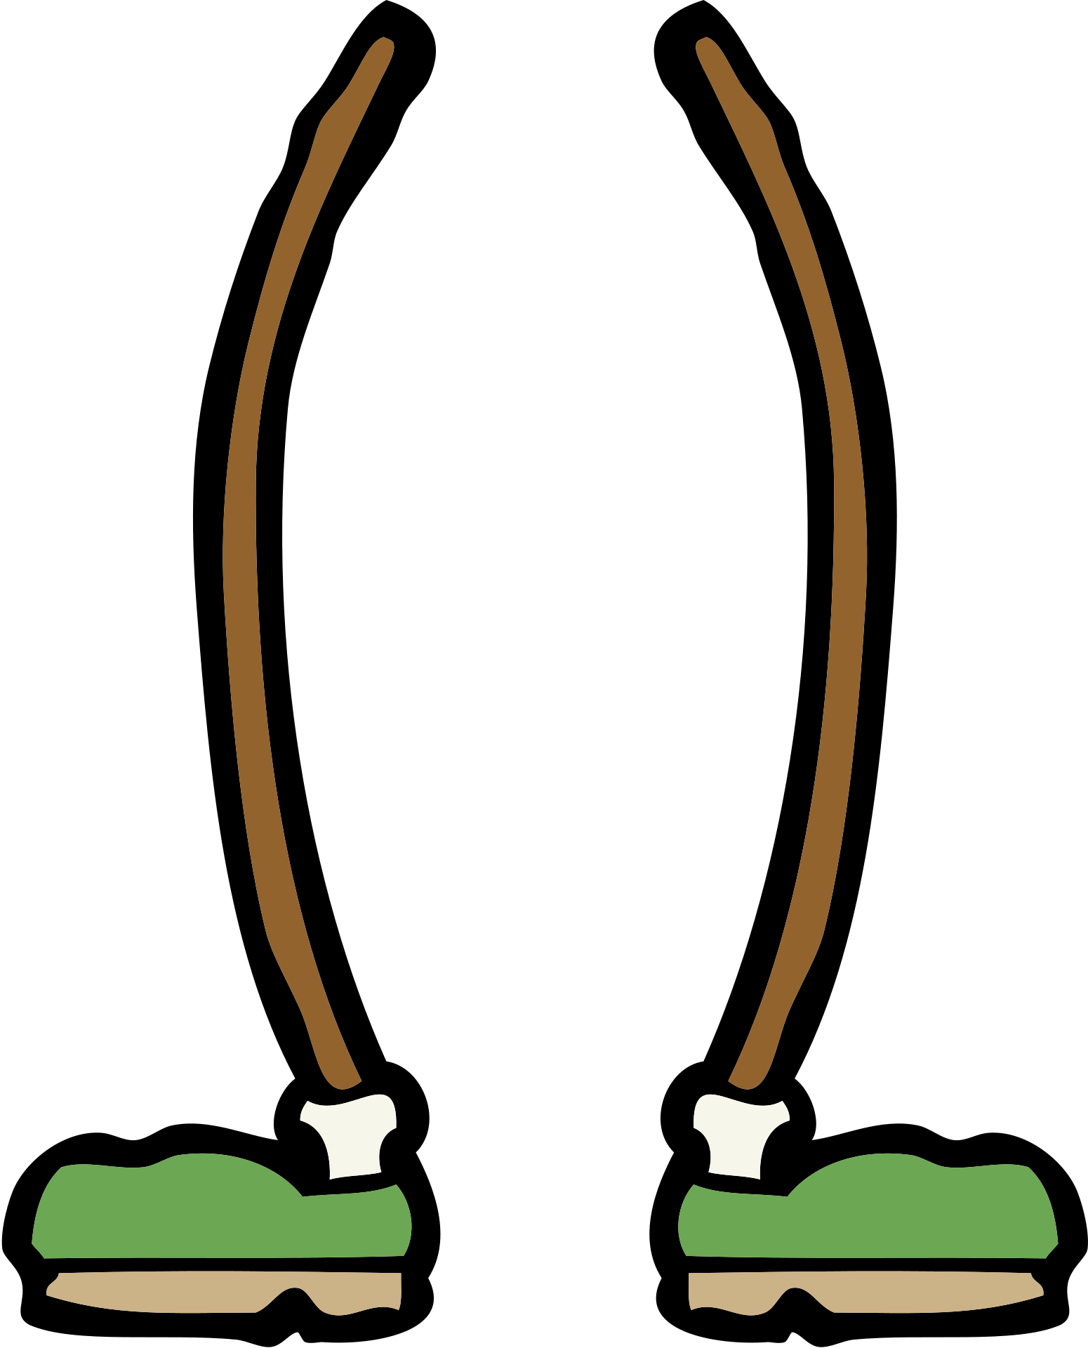
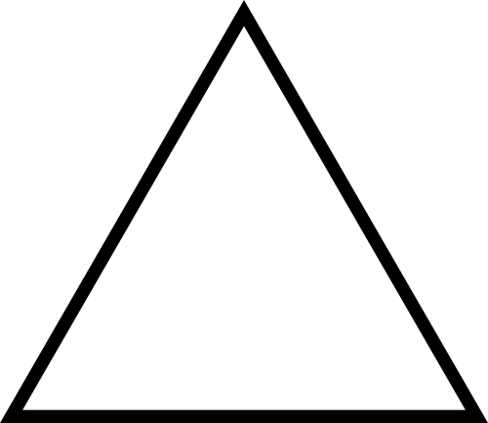
Name
ҮШБҰРЫШ
Үшбұрыш: үш түзу қабырғасы және үш бұрышы бар пішін.
Directions: Color the triangles green in the shapes shown below.

Slide 2
Үшбұрыш сөзін жазуға жаттығыңыз, содан кейін астына үшбұрыш сызыңыз (үш түзу қабырғасы және үш бұрышы бар пішін), содан кейін оны қарындаштарыңызбен безендіріңіз.
triangle

